Slide 1
Аппарат Уполномоченного по защите прав предпринимателей в Ярославской области
Заседание Общественного экспертного совета
при Уполномоченном
11.11.2019 г.

Slide 2
Ключевые проблемы бизнеса-2019
итоги государственной кадастровой оценки недвижимости
повышение платы за электроэнергию для предпринимате-
лей
отмена ЕНВД
с 2021 года

Slide 3
Кадастровая оценка на территории ЯО
1
Объекты капитального строительства – более 954 тысяч единиц
$$+$$
Земельные участки в составе земель населенных пунктов - более 518 тысяч ЗУ
2
$$+$$
Земельные участки в составе земель промышленности - более 7 тысяч ЗУ
3
$$=$$
более 1 млн 479 тысяч объектов недвижимости

Slide 4
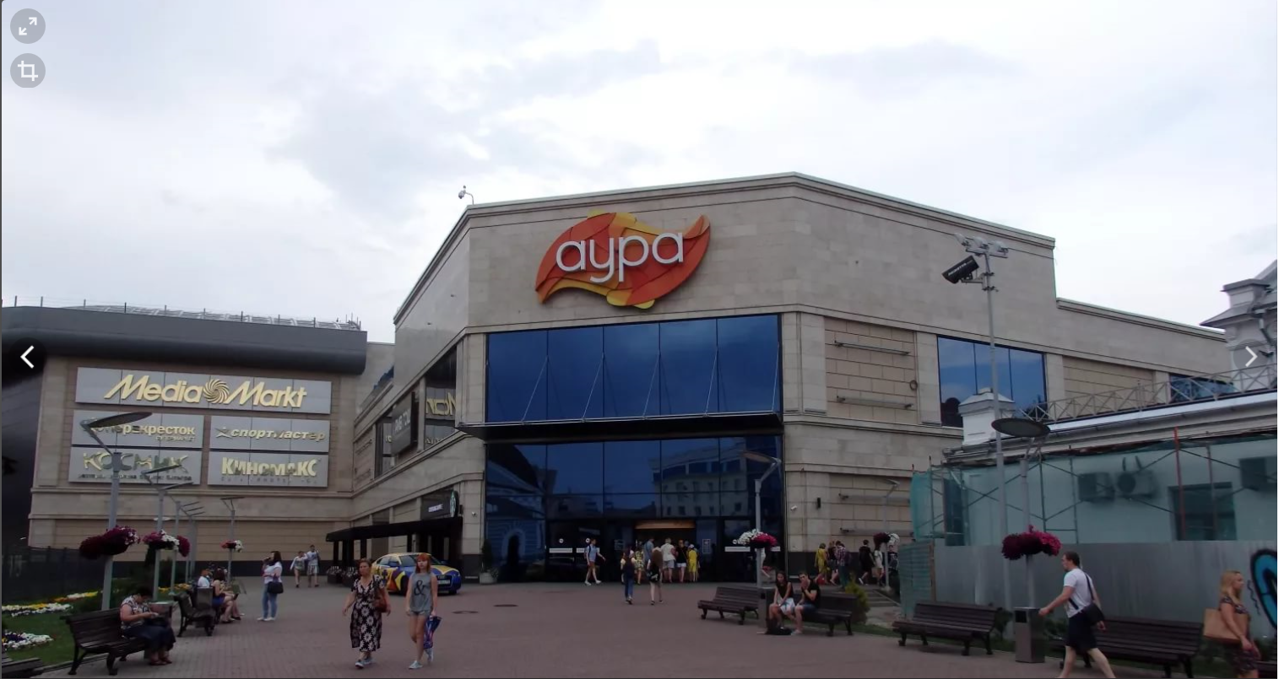
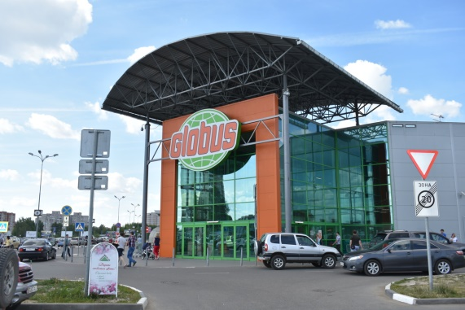
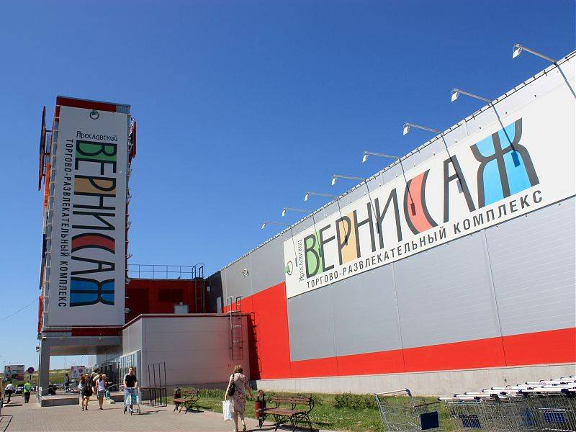
Кадастровая оценка на территории ЯО
МТРК «АУРА»
г. Ярославль
УПКС (было) – 1 677 руб./м2
УПКС (стало) – 53 731 руб./м2
Изменение КС: + 3 104 %
ТЦ «Глобус»
Ярославский МР
УПКС (было) – 1 536 руб./м2
УПКС (стало) – 36 010 руб./м2
Изменение КС: + 2 243 %
ТЦ «Вернисаж»
Ярославский МР
УПКС (было) – 9 904 руб./м2
УПКС (стало) – 39 372 руб./м2
Изменение КС: + 297 %

Slide 5
НК РФ (в редакции от 01.01.2020 года)
Статья 378.2. Особенности определения налоговой базы, исчисления и уплаты налога в отношении отдельных объектов недвижимого имущества.
Налоговая база определяется с учетом особенностей, установленных настоящей статьей, как кадастровая стоимость имущества в отношении следующих видов недвижимого имущества, признаваемого объектом налогообложения:…
4) иные объекты недвижимого имущества, признаваемые объектами налогообложения в соответствии с главой 32 настоящего Кодекса, не предусмотренные в пп. 1 - 3 настоящего пункта.
Глава 32. НАЛОГ НА ИМУЩЕСТВО ФИЗИЧЕСКИХ ЛИЦ
1) жилой дом;
2) квартира, комната;
3) гараж, машиноместо;
4) единый недвижимый комплекс;
5) объект незавершенного строительства;
6) иные здания, строения, сооружения, помещения.

Slide 6
Наши предложения
выйти с инициативой в адрес ГД РФ с целью установления ставки 0 % в отношении организаций, применяющих специальные налоговые режимы, за исключением имущества, налоговая база в отношении которого определяется с учетом особенностей статьи 378.2 НК РФ .
То же самое – в отношении физ. лиц.
внести изменения в региональное законодательство с целью предусмотреть возможность дифференциации ставок по иным объектам, не вошедшим в перечень, на общей системе налогообложения от 0,1 до 0,5% в зависимости от категорий налогоплательщиков и (или) имущества, признаваемого объектом налогообложения.

Slide 7
Повышение платы за электроэнергию
рост тарифов на электроэнергию с 01.07.2019 года для предпринимателей на 12,5%;
рост сбытовой надбавки ПАО «ТНС энерго Ярославль» на 405%

Slide 8
Сравнение отдельных составляющих тарифа на электроэнергию для предпринимателей
Регион | Сбытовая надбавка 2 полугодие 2018 (руб/кВтч) | Сбытовая надбавка 2 полугодие 2019 (руб/кВтч) | Рост за аналогичный период, % | Размер перекрестного субсидирования, тыс. руб. | Предельный уровень нерегулируемых цен (НН) (руб/кВт*ч) (январь 2019) | Предельный уровень нерегулируемых цен (НН) (руб/кВт*ч) (июль 2019) | Рост за аналогичный период, %
Ярославская область (ТНС) | 0,23 | 0,94 | 408 | 2 844 661,42 | 6,66 | 7,72 | 115
Ивановская область (ЭСК Гарант) | 0,27 | 0,44 | 162 | 1 279 559,91 | 6,75 | 7,32 | 108
Владимирская область (ЭСВ) | 0,26 | 0,42 | 161 | 2 058 043,46 | 6,14 | 6,51 | 106
Костромская область (КЭС) | 0,30239 | 0,41359 | 136 | 1 204 856,22 | 5,95 | 6,26 | 105
Тверская область (АЭС) | 0,05 | 0,35 | 700 | 1 657 478,12 | 6,54 | 6,87 | 105
Вологодская область (ССК) | 0,31 | 0,39 | 125 | 1 936 363,00 | 7,3 | 7,53 | 103
Московская область (МЭС) | 0,16 | 0,16 | 100 | 8 619 591,67 | 5,48 | 5,59 | 102
Кабардино-Балкарская республика | 0,23869 | 0,59694 | 250 | 544 652,77 | 5,21 | 5,77 | 110
Свердловская область (НУЭС) | 0,22 | 2,42 | 1100 | 12 772 312,19 | 5,58 | 7,84 | 140

Slide 9
Наши предложения
исключить из составляющей тарифа на электроэнергию для предпринимателей затраты на перекрестное субсидирование;
выровнять долю сетевой составляющей в тарифах для потребителей территориальных сетевых организаций и потребителей, присоединенных к магистральным сетям «Федеральной сетевой компании Единой энергетической системы»;
ввести для потребителей, не использующих резервируемую мощность по электроэнергии, финансовые санкции в целях недопущения строительства электросетевыми компаниями дополнительных резервов мощностей, которые впоследствии включаются в тариф на передачу.
установить предельный уровень сбытовых надбавок для потребителей, не относящихся к категории населения, а также в части увеличения сроков доведения до эталона выручки гарантирующих поставщиков.
установить ограничение на повышение тарифа для потребителей, относящихся к категории субъектов малого предпринимательства, в размере, не превышающем уровень инфляции;
предусмотреть льготный тариф для СМП, в том числе для сельхозтоваропроизводителей, в размере, не превышающем полуторакратный тариф для населения.

Slide 10
Предстоящая отмена ЕНВД

Slide 11
Наши предложения
отменить решение об упразднении с 01.01.2021 года специального налогового режима ЕНВД как наиболее оптимального в текущей ситуации;
поддержать позицию Б.Ю. Титова о сохранении действия режима ЕНВД до окончания реализации национального проекта «Малое и среднее предпринимательство и поддержка индивидуальной предпринимательской инициативы», поскольку решение об отмене режима ЕНВД совершенно не вяжется с целями нацпроекта;
в рамках работы профильных комитетов ЯОД обсудить вопрос целесообразности отмены режима ЕНВД, а также варианты реформирования действующих режимов налогообложения УСН, ПСН, ЕНВД с переходным периодом до 2024 года в целях исключения необоснованной налоговой нагрузки на СМП.

Slide 12
Наши предложения
В целях унификации налогового законодательства и доработки иных специальных режимов налогообложения, обратиться в адрес ГД РФ о внесении изменений в НК РФ в части :
- применения патентной системы налогообложения для организаций;
- возможности применения патентной системы налогообложения в отношении всех видов деятельности, предусмотренных для режима ЕНВД;
- увеличения предельной площади торгового зала для объектов розницы, а также предельной площади зала обслуживания для объектов общественного питания с 50 до 150 метров;
- увеличения предела средней численности наемных работников за налоговый период с 15 до 100 человек;
- увеличения максимального размера потенциально возможного к получению дохода до 3 млн. рублей;
- увеличения предельного дохода налогоплательщика, применяющего патентный режим налогообложения по всем видам предпринимательской деятельности до 150 млн. рублей;
- предоставления права уменьшения размера патента на величину уплаченных страховых взносов;
- повышения предельного порога дохода субъекта предпринимательской деятельности до 300 тыс. рублей.

Slide 13
Наши предложения
оставить за муниципальными образованиями право самостоятельно определять, отказаться им от ЕНВД как одного из видов налогообложения, или оставить его на территории муниципального образования.

Slide 14
Спасибо за внимание!
www.ombudsmanyar.ru

